Slide 1


Онлайн-образование

Slide 2
Меня хорошо видно && слышно?
Ставьте , если все хорошо
Напишите в чат, если есть проблемы
+

Slide 3

Защита проекта
Тема: Анализ временного ряда
Елькин Станислав Вячеславович
Python разработчик
Сбер
stelz4@yandex.ru

Slide 4

План защиты
Цели проекта
Что планировалось
Используемые технологии
Что получилось
Схемы/архитектура
Выводы

Slide 5
Цели проекта
Научиться применять познания в DS
1
Поработать с интересным датасетом
2
Применить разные подходы в реализации предсказания
3

Slide 6

Что планировалось
Посмотреть данные: есть ли странности
1
Выделение фигурой/маркером инфы
Посмотреть на распределение данных
2
Посмотреть, что такое временная ряды
3
Применить средства для анализа временных рядов
4
Одна мысль на слайде
без картинок
Использование цифр для опроса
0-9
Улучшить результат
5

Slide 7
Используемые технологии
Python
1
Выделение фигурой/маркером инфы
Jupiter notebook
2
Pandas, numpy, matplotlib
3
sklearn
4
Одна мысль на слайде
без картинок
Использование цифр для опроса
0-9
XGboost
5

Slide 8
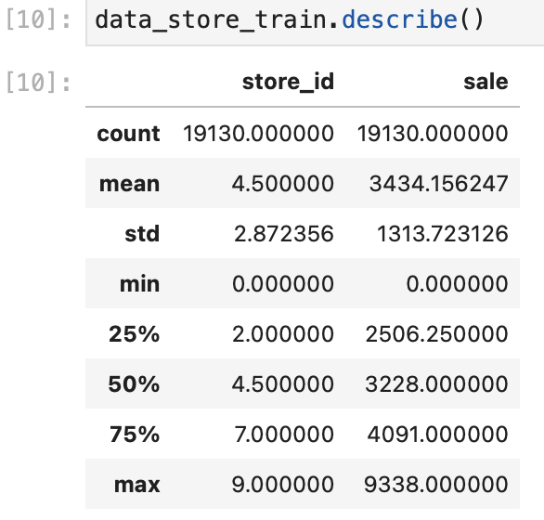
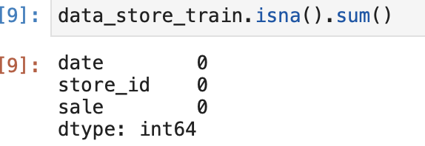
Ход работы
Описание данных
Данные чистые
Видно, что магазинов 10

Slide 9
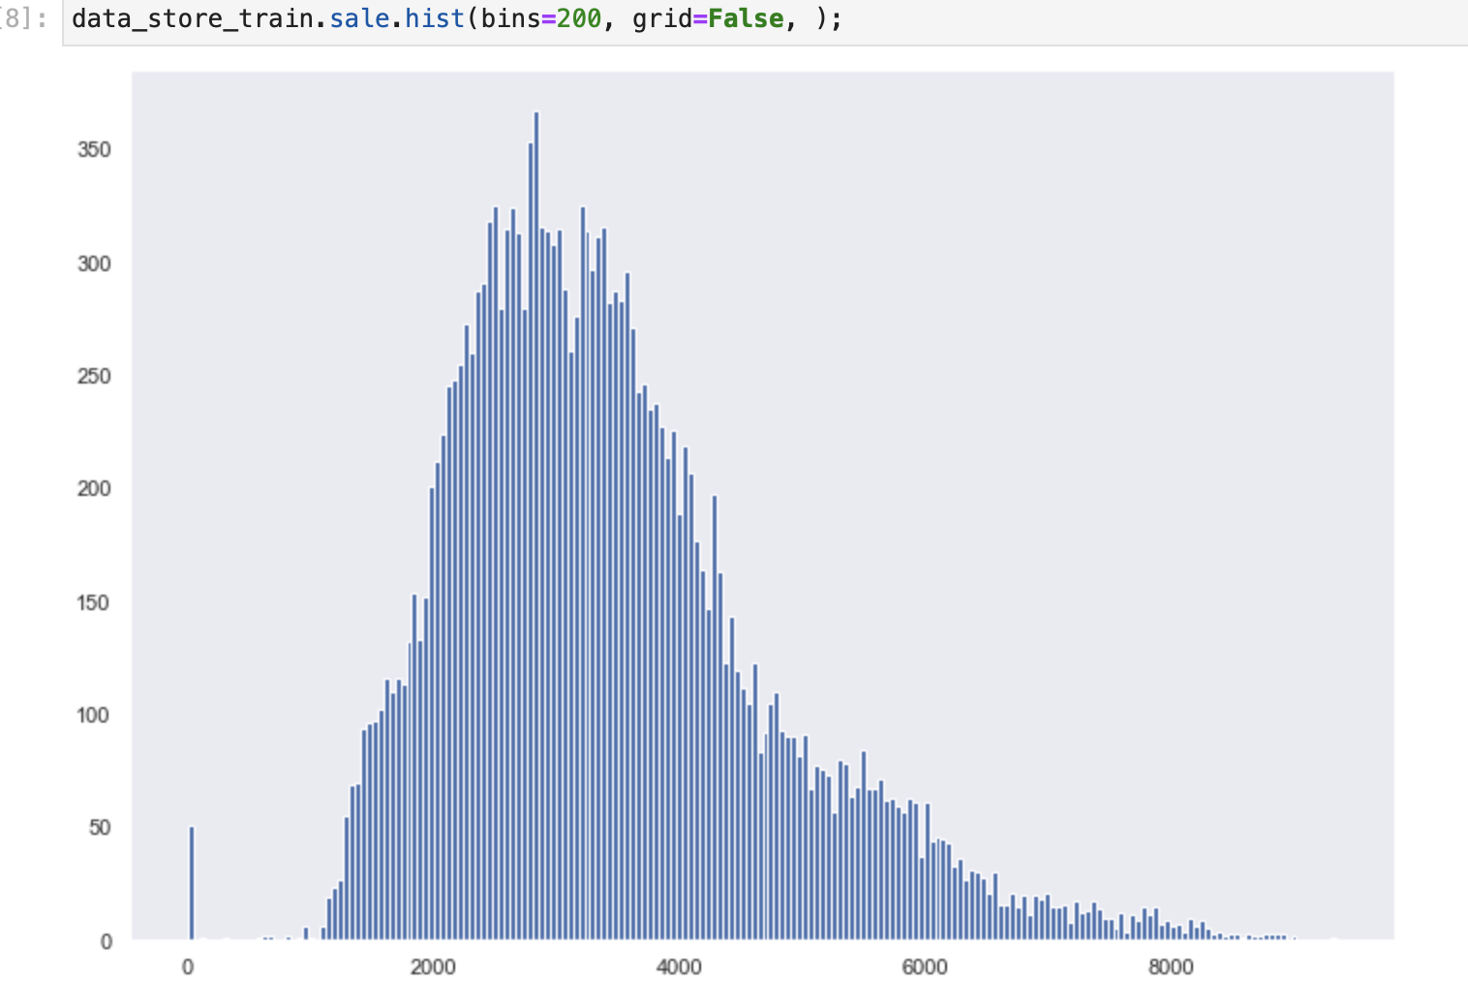
Посмотрели распределение данных - видим подозрительный 0

Slide 10
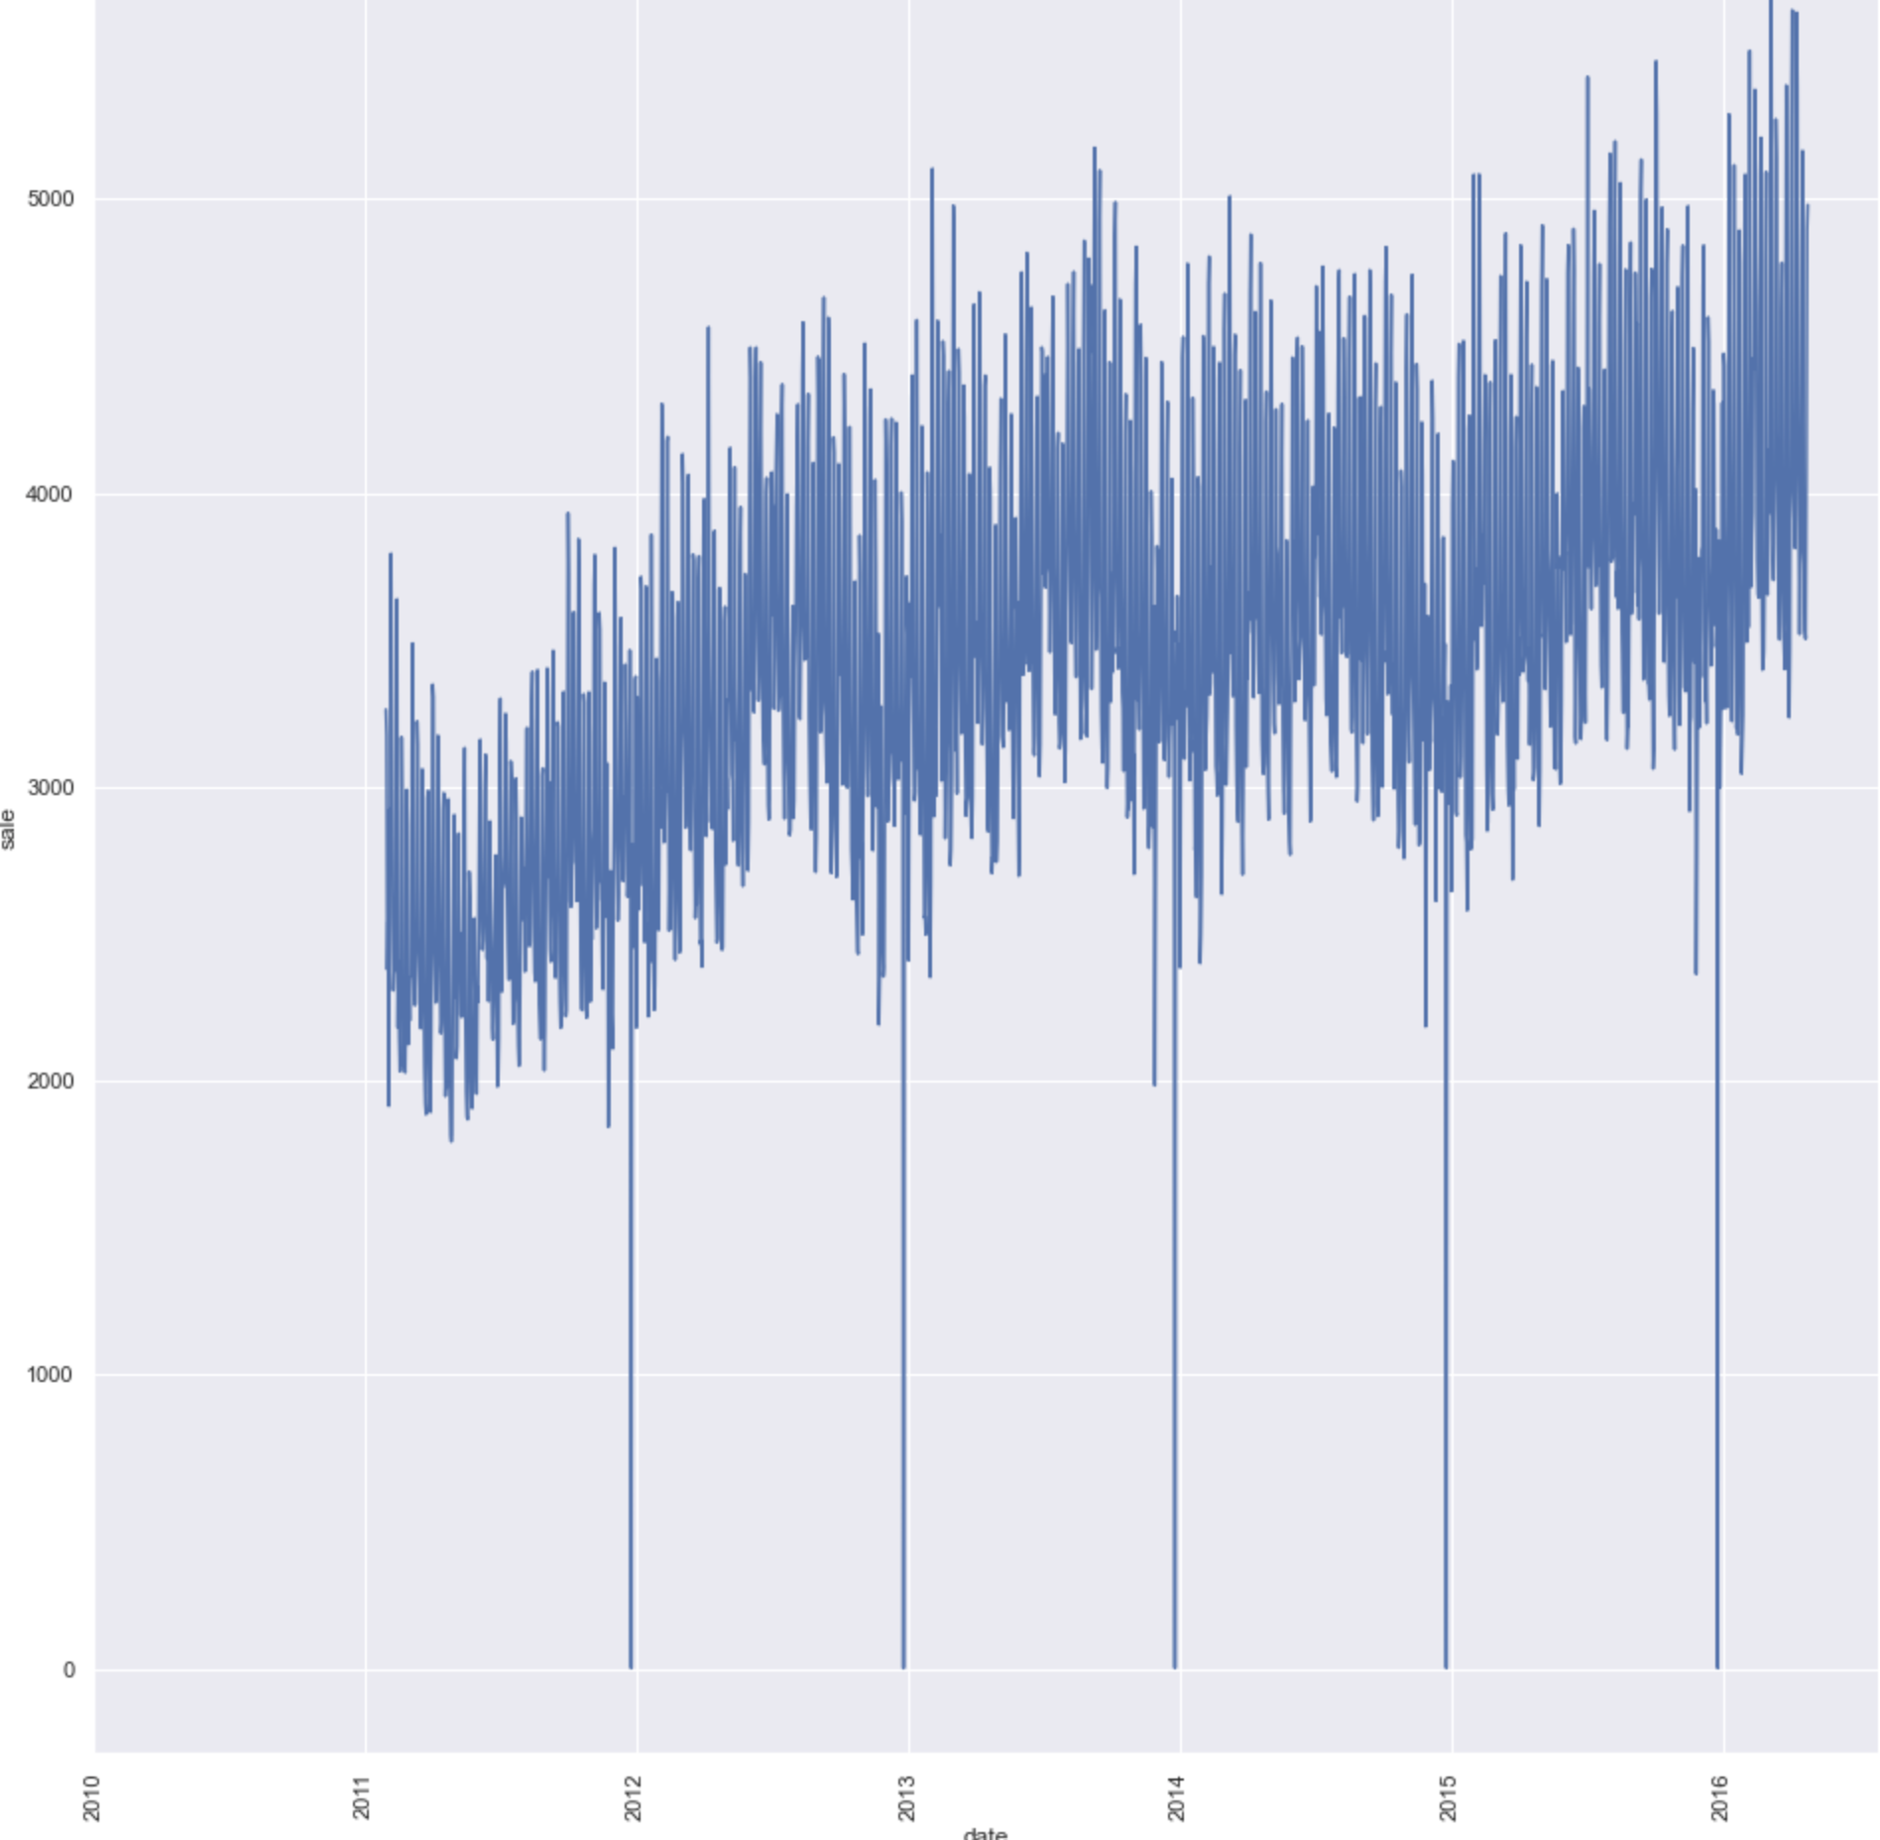
При построении временного ряда по годам видно «столбы» до 0

Slide 11
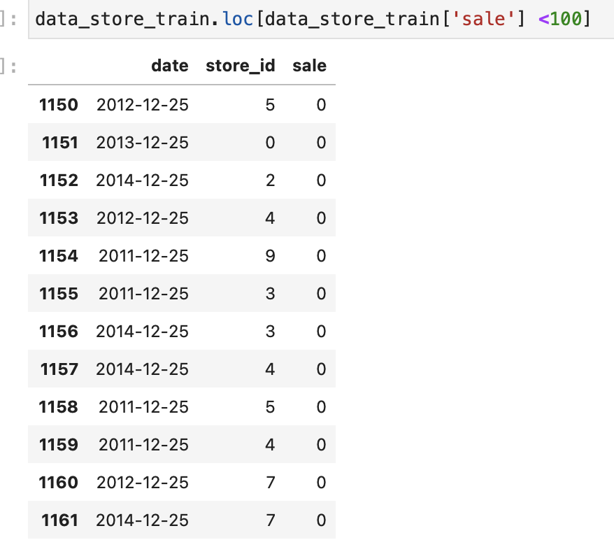
Очень интересные дни: стабильно в эти дни значения аномально малые.
Причины:
возможно праздники (в этот день профессиональный праздник — День штурманов Военно-Морского Флота Российской Федерации) и Татьянин День.
Возможно какой-то переучет в эти дни
Часть данных - их больше

Slide 12
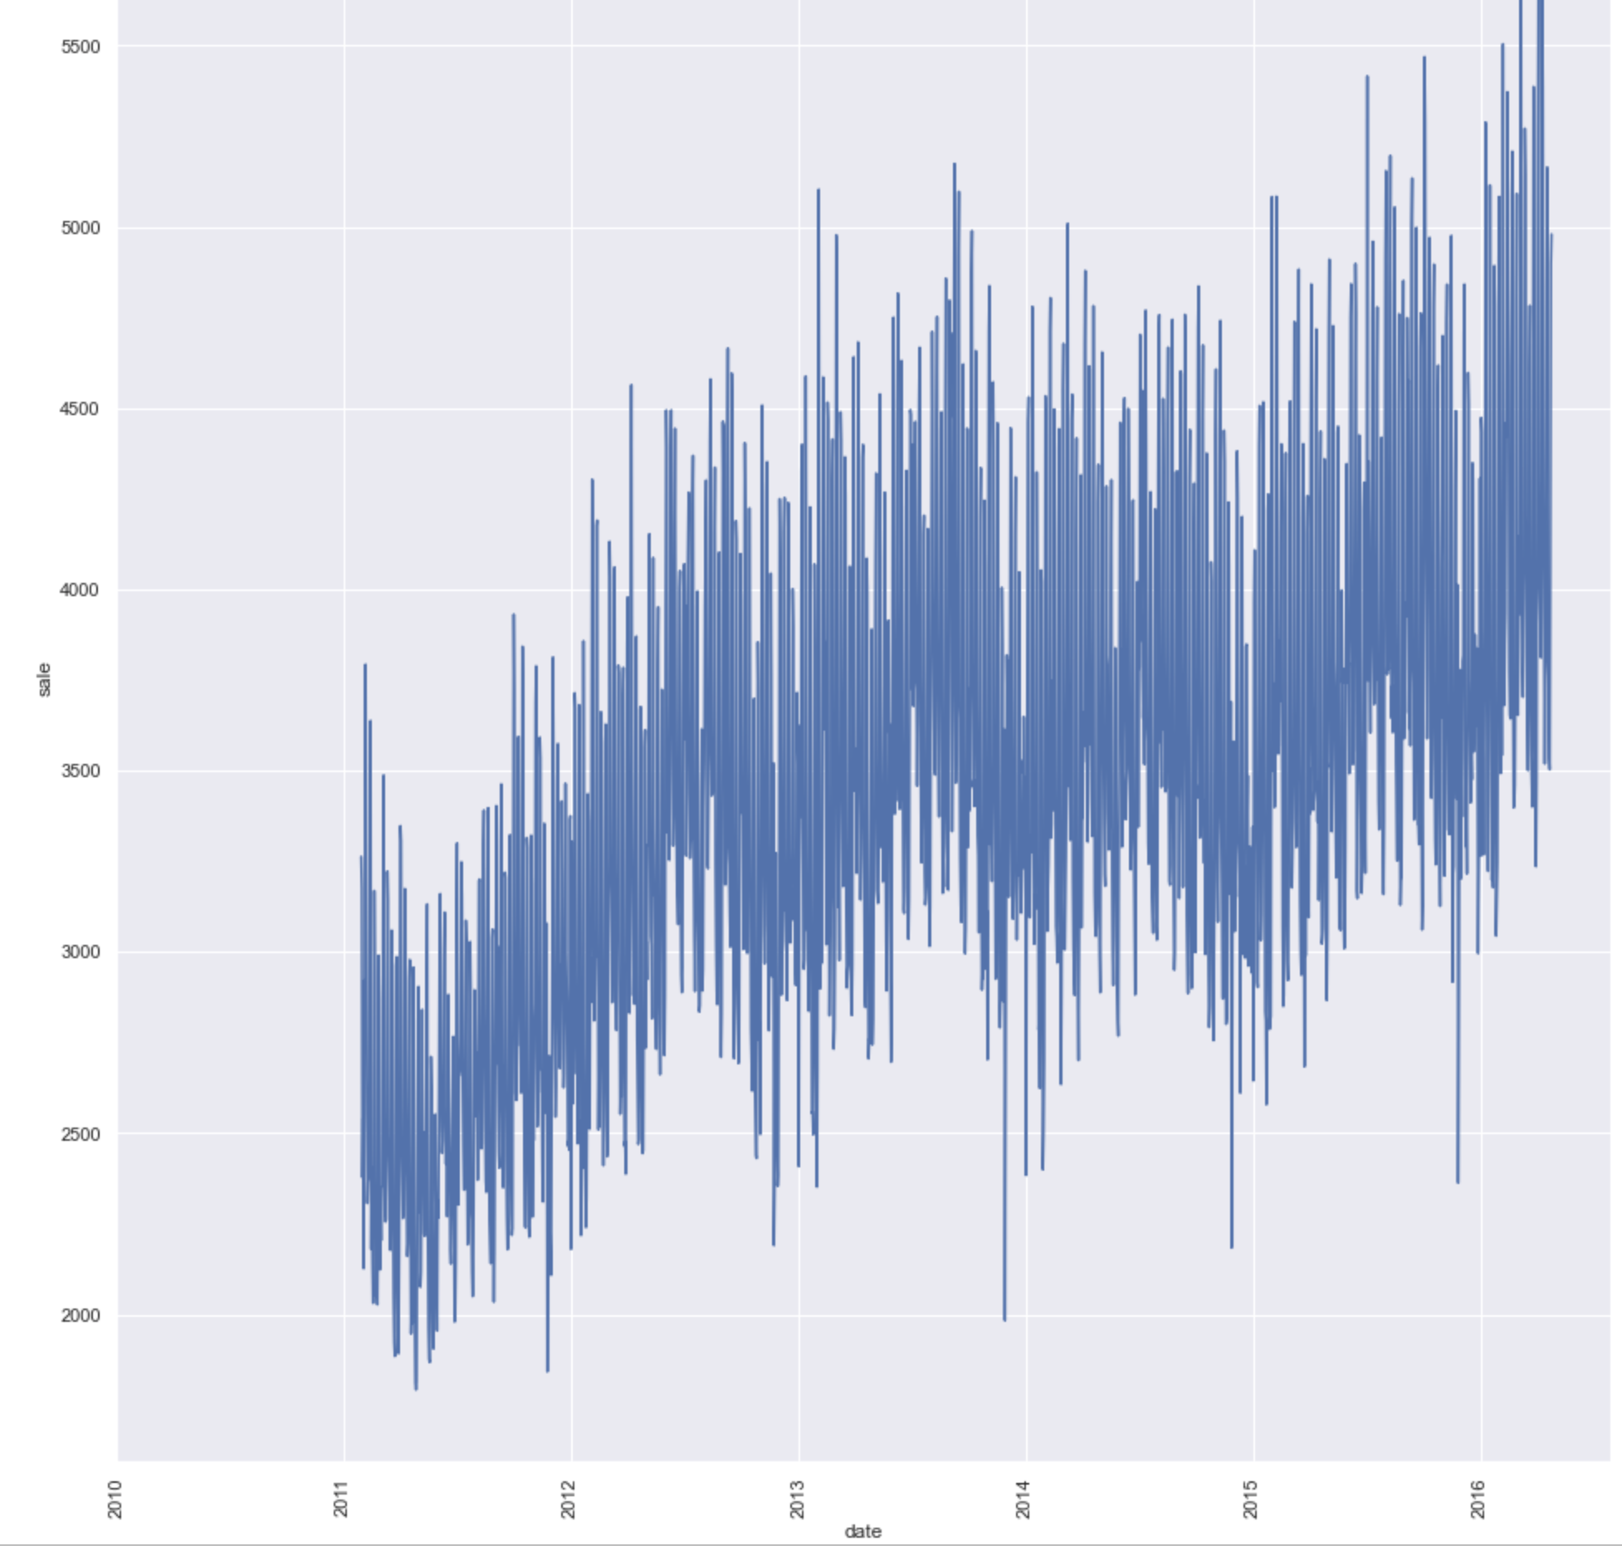
Уже выглядит лучше: можно проследить тренд и
даже некоторую сезонность
Подпись

Slide 13
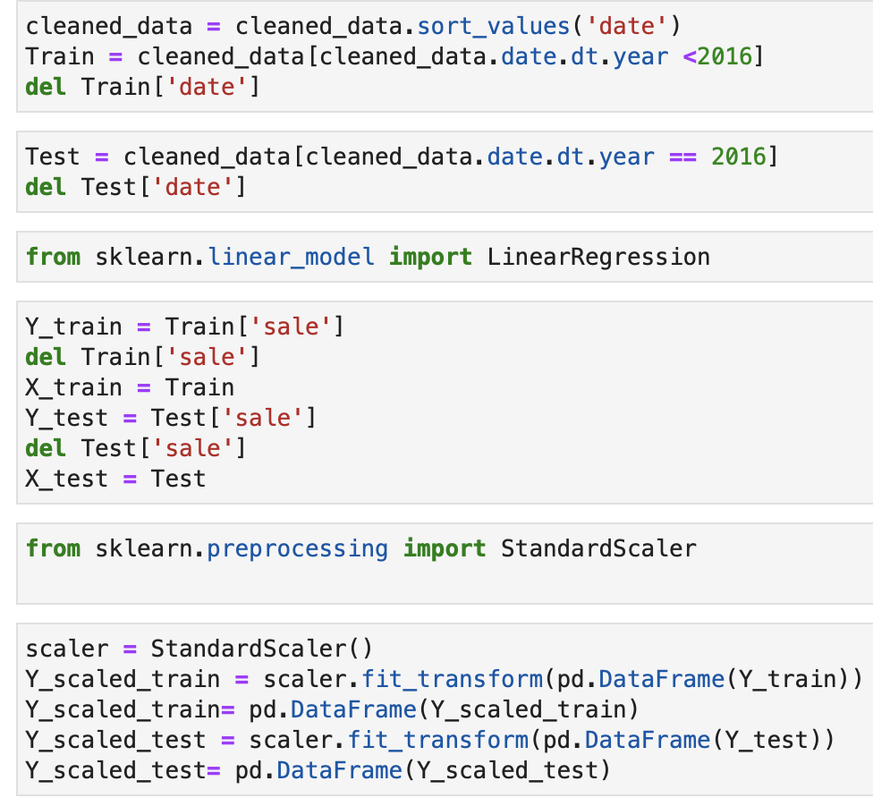
Кодовая часть
Тк как нам необходимо предсказать продажи для 2016 года, то тренировочные данные - до 2016, а тестовые - 2016.
Немного теории - нам необходимо предсказать числовые данные (задача линейной регрессии), а из фичей мы имеем только даты. Стоит их превратить в категориальные фичи, которые мы преобразуем в вектора при помощи метода
One-hot encoding
Разбили данные на валидационную и тренировочную часть

Slide 14
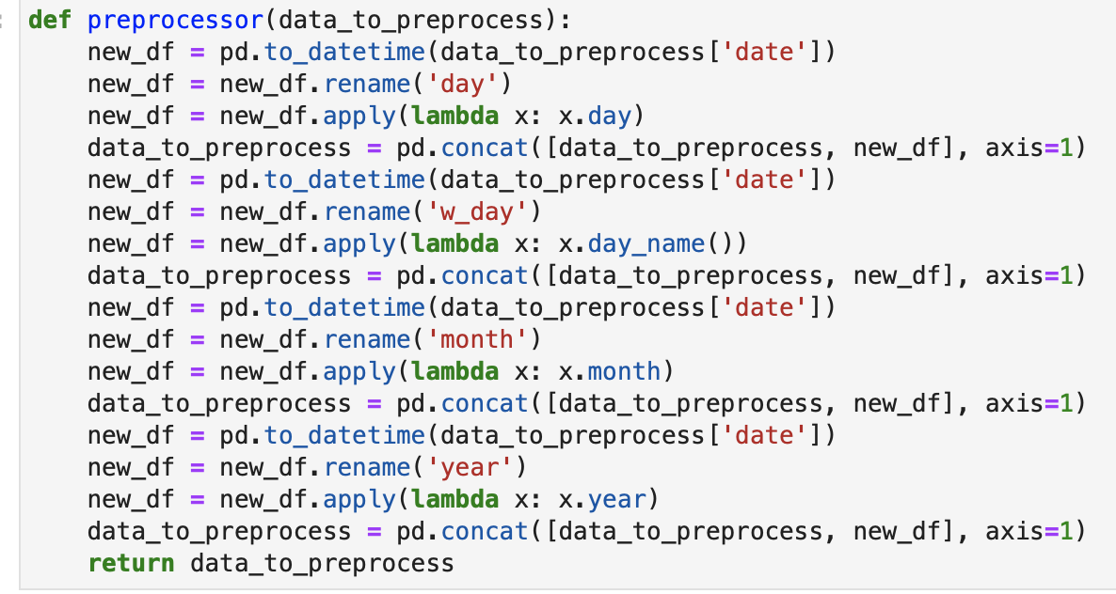
Выцепляем дни (как число), дни недели (пн, вт и тд), месяц и год

Slide 15
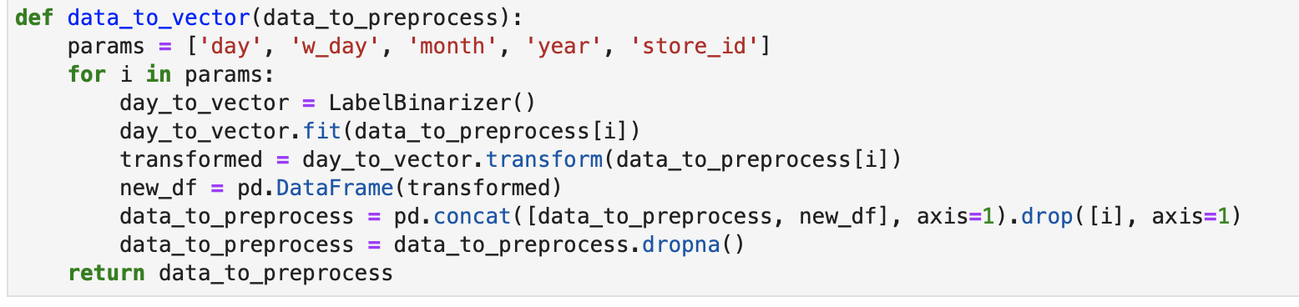
Здесь мы превращаем данные в вектора. Также мы нормируем числовые данные (делим вычитаем мат ожидание и делим на стандартное отклонение).
Первая модель была - просто чинёная регрессия. Картинки добавлять не стал - ничего хорошего из этого не получилось, модель плохо обучилась и ошибка была велика

Slide 16
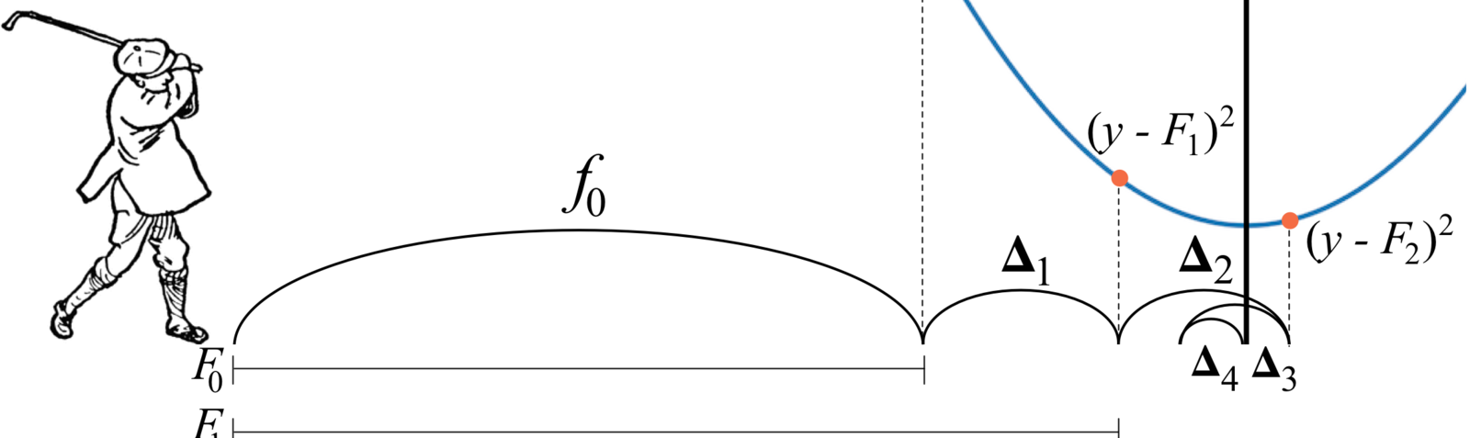
XGBOOST
В основе XGBoost лежит алгоритм градиентного бустинга деревьев решений. Градиентный бустинг — это техника машинного обучения для задач классификации и регрессии, которая строит модель предсказания в форме ансамбля слабых предсказывающих моделей, обычно деревьев решений. Обучение ансамбля проводится последовательно в отличие, например от бэггинга. На каждой итерации вычисляются отклонения предсказаний уже обученного ансамбля на обучающей выборке. Следующая модель, которая будет добавлена в ансамбль будет предсказывать эти отклонения. Таким образом, добавив предсказания нового дерева к предсказаниям обученного ансамбля мы можем уменьшить среднее отклонение модели, котрое является таргетом оптимизационной задачи. Новые деревья добавляются в ансамбль до тех пор, пока ошибка уменьшается, либо пока не выполняется одно из правил "ранней остановки".
Подпись

Slide 17
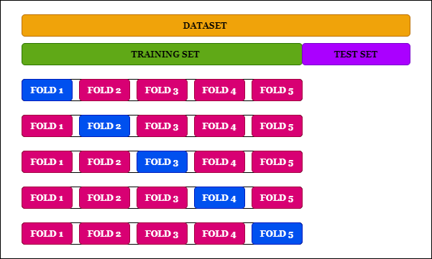
Кросс-валидация
Подпись

Slide 18
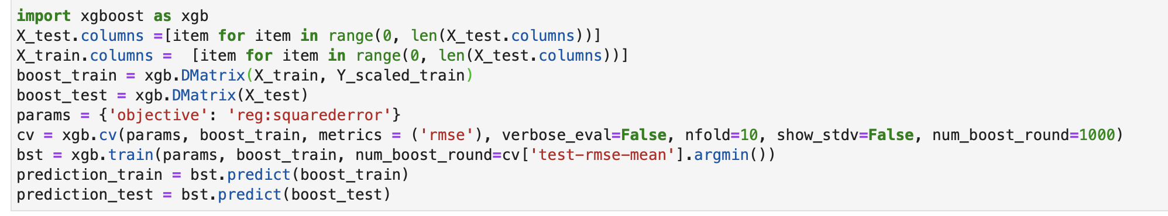
Настройки
Здесь больше техническая часть - выдача оригинальных имен векторам и тд. Вообще можно было бы использовать catboost для таких целей

Slide 19
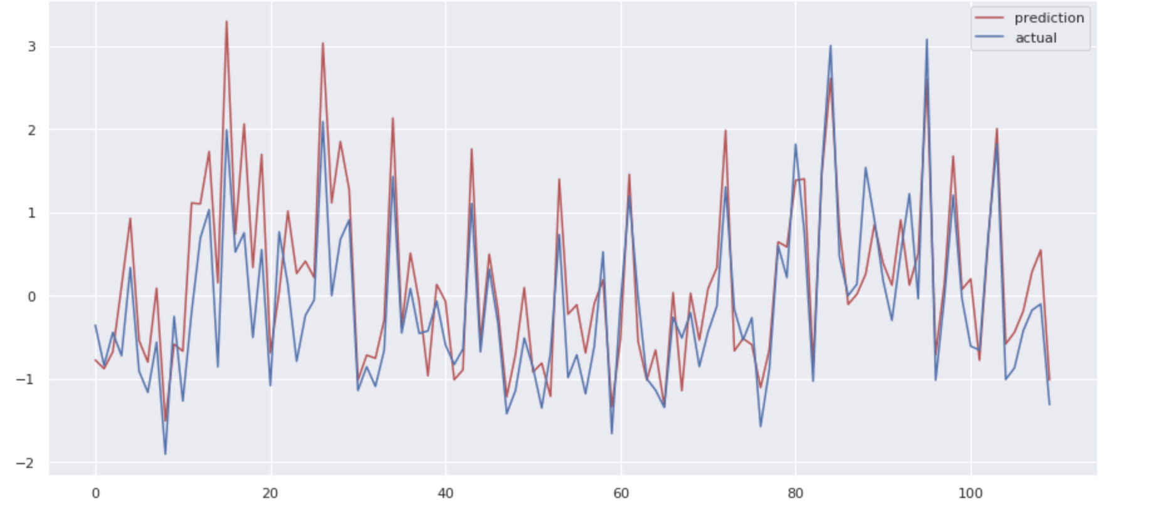
Схемы (архитектура, БД)
Часть временного ряда: синий - оригинал, а красный - то, что напредсказывали. Результаты достаточно близки.
Среднеквадратичная ошибка вышла 0.2236344398608368

Slide 20

Вывод и планы по развитию
На мой взгляд, результаты вышли неплохие - временной ряд получился достаточно близкий. Возможно, есть способы уменьшить ошибку - был бы рад их узнать
В перспективе думаю прикрутить для тренировки рекурентную нейронную сеть - пока времени не хватило для реализации

Slide 21
Спасибо за внимание!
Елькин Станислав Вячеславович
Python разработчик
Сбер
stelz4@yandex.ru

